Slide 1
10 Yhteiskunnalliset ryhmät vaikuttajina
Muistiinpanot

Slide 2
Painostusryhmiä on neljää eri tyyppiä:
potentiaaliset painostusryhmät
painostusryhminä toimivat organisaatiot
etujärjestöt
aatteelliset painostusryhmät

Slide 3
Potentiaaliset painostusryhmät
ryhmät, joilla on yhteisiä, toisista ryhmistä poikkeavia etuja, mutta jotka eivät ole organisoituneet
mikäli sopiva asiakysymys nousisi poliittiseen keskusteluun, samoin ajattelevat kansalaiset voisivat yhdistää voimansa
esim. päivittäin junalla töihin matkustavat eivät muodosta valmista painostusryhmää, mutta junalippujen hinnankorotukset voisivat saada osan heistä toimimaan ryhmänä

Slide 4
Painostusryhminä toimivat organisaatiot
on voitu alun perin perustaa jotakin muuta tarkoitusta varten, mutta toimii samalla painostusryhmänä muussa asiassa
esim. vanhempainyhdistys, jonka pääasiallinen toimintatarkoitus on tukea kodin ja koulun yhteistyötä, voi ottaa ryhmänä kantaa suojatien saamiseksi ala-asteen oppilaiden koulumatkan varrelle

Slide 5
Etujärjestöt
valvovat jäsentensä aineellisia ja taloudellisia etuja
esimerkiksi ammattiliitot
vaikuttavat poliittiseen päätöksentekoon, mutta eivät aseta omia ehdokkaita tai pyri poliittiseen vastuuseen
esim. Suomen lukiolaisten liitto voi tuoda esiin oman kannanottonsa koskien hallituksen koulutuspolitiikkaan kohdistuvia leikkauksia

Slide 6
Aatteelliset painostusryhmät
eivät pyri jäsentensä taloudellisen edun turvaamiseen
ajavat jäsenilleen tärkeitä arvoja
esim. eläinsuojelujärjestöt, kuten Animalia tai Suomen eläinsuojeluyhdistys, Seta

Slide 7
Työtekijöiden ja työnantajien etujärjestöt
harjoittavat Suomessa työmarkkinapolitiikkaa
toiminta ulottuu poliittisen järjestelmän puolelle (korporatismi)
työntekijöiden ammattiliittojen keskusjärjestöt
SAK, STTK, Akava
järjestäytymisaste on korkea (laskusta huolimatta)
työnantajien keskusjärjestö on EK
maataloustuottajien keskusjärjestö on MTK

Slide 8
1960-luvulta 2010-luvulle keskitetty järjestelmä, TUPO
keskusjärjestöt solmivat työehtosopimukset
samaraaminen sopimus kaikilla ammattiliitoilla
valtio mukana vero- ja sosiaalipoliittisilla ratkaisuilla
Nyt työehtosopimukset solmitaan ammattiliittojen kesken
Työmarkkinajärjestöt ja puolueet ovat sitoutuneet toisiinsa jäsenistönsä etujen kautta
näkyvimmät kytkökset SAK:n ja vasemmistopuolueiden välillä sekä EK:n ja kokoomuksen välillä

Slide 9
Tulopoliittiset kokonaisratkaisut 1960-luvulta 2000-luvulle (TUPO, kolmikanta)
palkkaratkaisujen lisäksi talous-, sosiaali-, ja tulonjakopoliittisia sopimuksia
esim. hallituksen tekemät veronkevennykset ja muutokset tulonsiirtoihin
VALTIO
(hallitus)
TUPO
palkkaratkaisut
sosiaalipolitiikan kysymykset
talouspolitiikka
TYÖNANTAJAT
(EK, KT,
VTML, KiT)
TYÖNTEKIJÖIDEN KESKUSJÄRJESTÖT
(SAK, STTK, AKAVA)

Slide 10
TYÖNANTAJAJÄRJESTÖT | TYÖNTEKIJÄJÄRJESTÖT | MAATALOUSTUOTTAJA- JÄRJESTÖT
Elinkeinoelämän keskusliitto (EK) | Suomen Ammattiliittojen Keskusjärjestö (SAK) | Maa- ja metsätaloustuottajain Keskusliitto (MTK )
Kuntatyönantajat (KT) | Toimihenkilökeskusjärjestö (STTK) | Svenska lantbruksproducenternas centralförbund (SLC)
Valtion työmarkkinalaitos (VTML) | AKAVA
Kirkon työmarkkinalaitos (KiT)
Suomen Yrittäjät

Slide 11
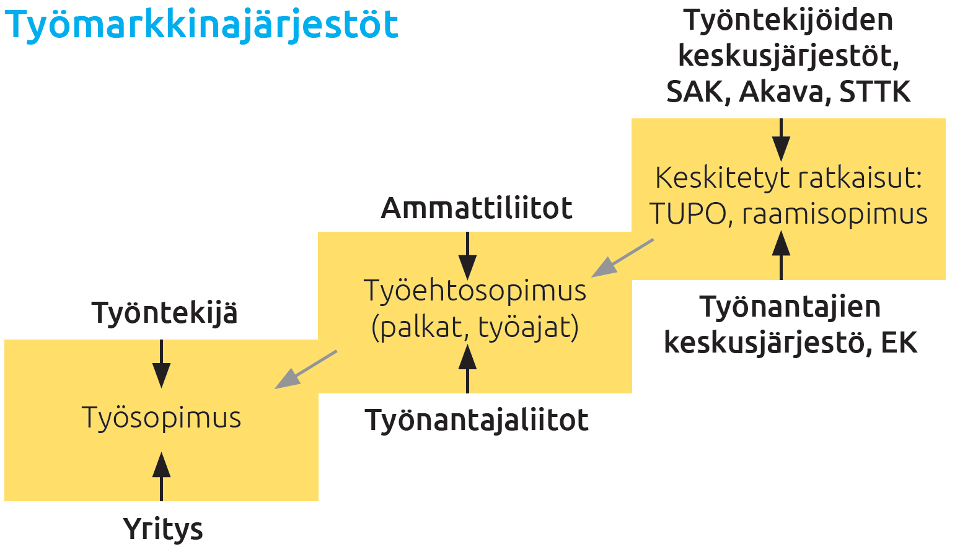

Slide 12
Puolueet, työmarkkinajärjestöt ja yhteiskuntaryhmät
Puolueiden ja työmarkkinoiden suhteet ovat perinteisesti olleet läheiset, koska ne edustavat monesti samoja yhteiskuntaryhmiä.
ETUJÄRJESTÖ | PUOLUE | YHTEISKUNTARYHMÄ
SAK | SDP, VASEMMISTOLIITTO | TYÖVÄESTÖ
EK | KOKOOMUS | ELINKEINOELÄMÄ, YRITTÄJÄT
STTK | PERUSSUOMALAISET | TOIMIHENKILÖT
AKAVA | KOKOOMUS, VIHREÄT | KORKEAKOULUTETUT
MTK | KESKUSTA | MAATALOUSTUOTTAJAT

Slide 13
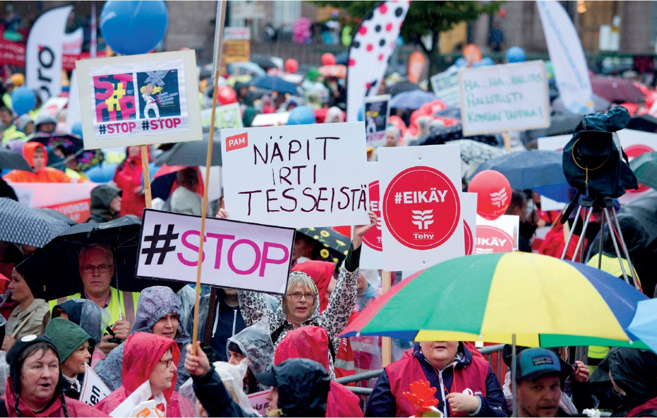
Etujärjestöjen vaikutusvalta yhteiskunnassa herätti paljon keskustelua vuonna 2015
”Suomen kuuluisin kolmikannan puolustaja: ”Jäitä hattuun ja pakkolait hyllylle”. Kolmikannan romuttuminen tekee Lauri Ihalaisen surulliseksi: ”Hävitetään yksi iso selviytymisen toimintamalli” (HS 5.12.2015)
”Työmarkkinajärjestöillä on vahva rooli hallitusneuvotteluissa” (HS 4.5.2015)
”Valta on varastettu, tuokaa se takaisin!” (SK 13.3.2015)
”Etujärjestöillä on puolueille näinä aikoina paljon asiaa” (HS 4.3.2015)
”Etujärjestövaltaa eivät vaalit hetkauta” (Savon Sanomat 29.4.2015)

